Slide 1
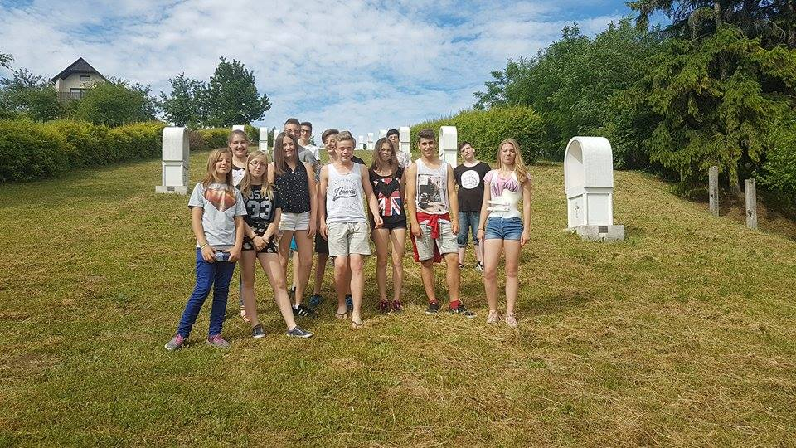
Tarjáni kálvária
Készítette: 8.a
2017.06.12.

Slide 2
Tarján - kálvária
A tarjáni kálváriát az 1850-es években emelték, a település meredek domboldalába. A kálváriakeresztek mellett állva belátni az egész községet.
A településre az 1730-as évek pestisjárványa miatt megfogyatkozott népesség pótlására gróf Esterházy József 1737-ben 40 katolikus családot telepített Németország déli és középső részéről. A kálvária építés szokását a betelepített német lakosság hozta magával.
A második világháború idején teljesen lepusztult, egy archív képeslap tanúsága szerint az innen készült látképen a kálvária stációi néhány kivételével ledőlve hevertek.
A stációkat 1985-ben ideiglenesen állították helyre, majd 2003-2004-ben összefogással felújították, helyi családok adományának és a Tarjánért Baráti Kör szervezésének, munkájának köszönhetően így újjáépült. 2004 nyarán fejezték be a felújítási munkálatokat. A tizennégy stáció képházából tizenhárom új, a tizennegyedik pedig az egyik eredeti képház. Az új képházak műkőből készültek, az eredeti valószínűleg mészkőből lehet, de a festés miatt ezt nem lehet megállapítani.
A stációkat a tarjáni kötődésű, budapesti keramikus, Szabó Kata készítette.

Slide 3
A kálvária felújítása
A magyarországi németek közismert vallásosságához a XIII. század óta a templom és kápolna mellett a kálváriahegy is hozzátartozik. Alig van egy német lakta község Magyarországon, amelyben ne lenne kálvária.
A háborús károkat a tarjáni kálvárián az 1945 utáni német és egyház ellenes hangulat valamint az anyagi javak hiánya miatt nem lehetett helyrehozni. Ami a front kétszeri átvonulásakor nem ment tönkre azt az ateisták által felbujtott fiatalok akarattal romboltak szét. Az ateizmus terjedésével a falu kálváriája majdnem teljesen tönkrement. A szocialista uralom vége felé az 1990-ig már csak egy stáció külseje és a nagy kereszt egy része maradt fenn.
Több mint tíz évnek kellett elmúlnia, míg a Tarjáni Baráti Kör 2003-ban elhatározta, hogy pénzt gyűjt a stációk helyrehozásához.
Ez a magánkezdeményezés ugyanolyan eredményes volt, mint előtte a gyűjtések a templom többszöri helyreállítására. A kálvária újjáépítése, a tarjáni hívőknek és németországi adakozóknak köszönhető. Az adakozókészség olyan nagy volt, hogy nem mindenkinek jutott egy stáció, ezért több család közösen finanszírozott egy stációt.

Slide 4
Felújítás II.
A munkálatoknál vezető szerepet játszott a Tarjáni Baráti Kör Jelli János elnök és Fülöp István polgármester vezetésével. Ők – sok más segítővel együtt – sok ingyenes munkaórát teljesítettek és így nagyban hozzájárultak ennek vallásos emlékműnek sikeres rekonstruálásához.
Az ünnepi felszentelésen 2004. augusztus 20-án – amelyet Szabó Zoltán plébános celebrált – bel- és külföldről 300-400 személy vett részt.
Jóllehet a szervezők nagy súlyt fektettek arra, hogy a felújításnál a stációk és a keresztek a régi minták szerint készüljenek. Ez a maradványok alapján nagyban sikerült is, annak ellenére, hogy néprajzkutatókat nem vontak be a munkába.
Nagy kár, hogy az eredeti keresztre feszítési jeleneteket és a német feliratokat nem lehetett átmenteni, mert róluk nem léteznek fényképfelvételek.
A stációk és a kerítés készítésének költségét a falu lakosainak személyenként 100. 000 Ft-os adományaiból és német támogatással egy hét alatt gyűjtötték össze.

Slide 5
Jelli János beszéde
Kivonat Jelli János, a Baráti kör elnökének ünnepi beszédéből a kálvária felszentelése alkalmából:
,,(…) Nagy nap ez a mai Tarján életében, nem csak azért mert kálváriát szentelhetünk, hanem azért, mert ez a kegyeleti hely példát mutat nekünk az összefogásról, barátságról és szeretetről.
Fenn a keresztek és a stációk falunk minden pontjáról, ha akarjuk, jól láthatók. Kérésem és ajánlatom mindannyiunkhoz, ha valamelyünket öröm vagy bánat, netán kilátástalanság vagy betegség ér, egy pillanatra tekintsen ide fel, és jusson eszünkbe, hogy Jézus Krisztus azért szenvedett és halt meg a kereszten, hogy mi bűntelen, reményekkel teli, élhető életet éljünk.

Slide 6
Jelli János beszéde II.
XVII. Századi elődeink, akik ezt a helyet kiválasztották, és először építették meg ezt a kálváriát, most bizonyára büszkék a XXI. századi utódaikra, hisz láthatják, hogy munkájukat és szellemiségüket megértettük, megbecsüljük, hisz erre az értékrendre ma jobban szükség van, mint valaha.
Hogy miért csak most tudtuk rendbe tenni az immár fél évszázada romokban heverő kegyhelyet? Bizonyára nagyapáink és apáink is megtették volna, ha a kor és a történelem ezt engedte volna. Igen összefogásról szól a kálvária története, hiszen teljes mértékben közadakozásból épült. (…)”

Slide 7
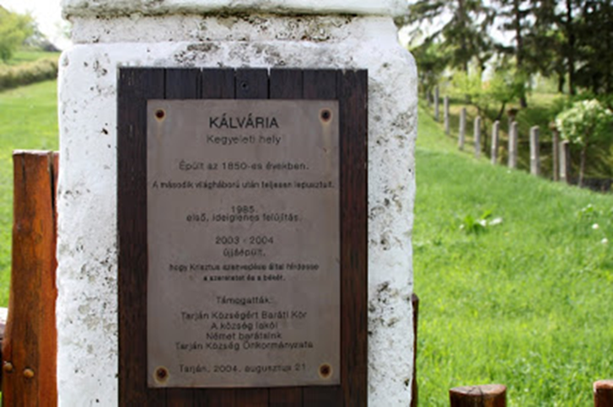
Bejárat

Slide 8
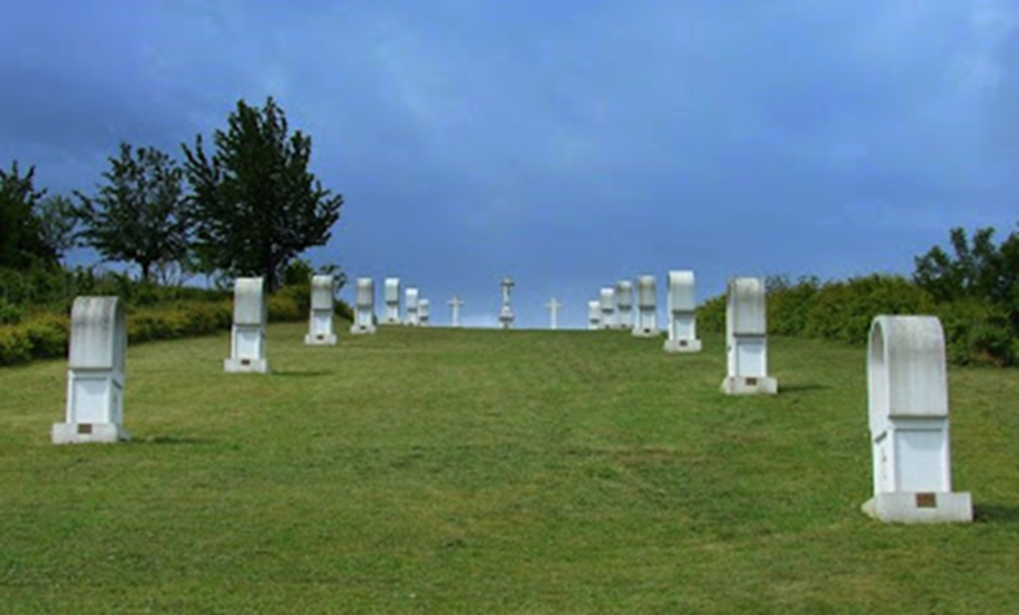
Keresztek, stációk

Slide 9
1. stáció: Pilátus halálra ítéli Jézust
Készíttette: Prech-Schneider-Segesdi család

Slide 10
2. stáció: Jézus vállára veszi a keresztet
Készíttette: Harmath Zoltán és családja

Slide 11
3. stáció: Jézus először esik el a kereszttel
Készíttette: Reiner János és családja

Slide 12
4. stáció: Jézus édesanyjával találkozik

Slide 13
5. stáció: Cirenei Simon segít Jézusnak

Slide 14
6. stáció: Veronika kendőt nyújt Jézusnak
Készíttette: Dr. Hatos Rudolf és felesége

Slide 15
7. stáció: Jézus másodszor esik el a kereszttel
Készíttette: Izeli István és családja

Slide 16
8. stáció: Jézus vigasztalja a síró asszonyokat
Készíttette: Klinger Lőrinc és családja

Slide 17
9. stáció: Jézus harmadszor esik el a kereszttel
Készíttette: Palatin Imre és családja

Slide 18
10. stáció: Jézust megfosztják ruháitól

Slide 19
11. stáció: Jézust keresztre feszítik
Készíttette: Martin Mihály és családja

Slide 20
12. stáció: Jézus meghal a kereszten
Készíttette: Familie Bauer und Reiter Crailsheim

Slide 21
13. stáció: Jézust leveszik a keresztről

Slide 22
14. stáció: Jézust eltemetik

Slide 23
Felhasznált források
http://www.gerecsekincsei.hu/hu/kultura/muemlekek
Anton Tressel: Tarján – Képek, nevek, események (Tarian - Bilder, Namen, Ereignisse)
https://www.kozterkep.hu/~/28657/Tarjani_kalvaria_Tarjan_1850.html
https://www.kozterkep.hu/~/28651/Tarjani_kalvaria_stacioinak_dombormuvei_Tarjan_2004.html
Jelli János visszaemlékezései

